Slide 1

2026维持结构机会
主讲老师
陈灼基
课程日期
2026
执业编号
投顾从业：A1120620030004
基金从业编号：P1069558100002
中国·广州

Slide 2
当前的操作思路
1、控盘双突破（智能辅助线、20日、10日、5日均线），走向上的趋势
2、主题猎手战法：结合热点、L2资金等指标

Slide 3
精辟投资格言
当你理解人心，你才理解市场。
你会发现：
大家很兴奋的时候，就是短线顶部附近
大家很绝望的时候，就离短期底部不远
大家都在喊风险的时候，其实风险不大
大家都在喊机会的时候，其实机会较少
行情从来不是 K 线里的秘密，
而是大众情绪的“平均值”。

Slide 4

投资报告查看方法

Slide 5
精辟投资格言
当你理解人心，你才理解市场。
你会发现：
大家很兴奋的时候，就是短线顶部附近
大家很绝望的时候，就离短期底部不远
大家都在喊风险的时候，其实风险不大
大家都在喊机会的时候，其实机会较少
行情从来不是 K 线里的秘密，
而是大众情绪的“平均值”。

Slide 6

精辟投资格言

Slide 7
今日热门消息解读
1、华为产业链：
华为15日发布全球首个3D数据中心，发行《3D数据中心》专著书籍，并开放《3D数据中心概要设计图库》。华为副董事长、轮值董事长汪涛表示，十万亿参数大模型和高速增长的Token需求对AI基础设施提出更高要求，十万卡以上的昇腾超节点集群将成为基础配置。3D数据中心通过分层解耦、立体堆叠支撑昇腾超节点集群的超级算力工厂。
2、风电：
据财联社报道，日前，挪威咨询机构Rystad Energy最新分析称，欧洲海上风电扩张正面临结构性供应约束。自2020年以来，海上风机整机售价（按MW计）已上涨40%–45%，涨幅远超同期制造成本20%–25%的增幅。

Slide 8
今日热门消息解读
3、半导体：
9月15日，工信部、国家发改委联合印发《电子信息制造业发展"十五五"规划》，提出到2030年规上企业营收突破30万亿元、研发投入强度3.5%，重点部署集成电路全链条攻关、先进存储与先进封装、硅光，并明确"夯实人工智能硬件底座"。同日，日本JSR、东京应化、信越化学等宣布10月1日起光刻胶全球客户新定价整体上调15%，其中HBM专用浸没式ArF最高上调24%。

Slide 9
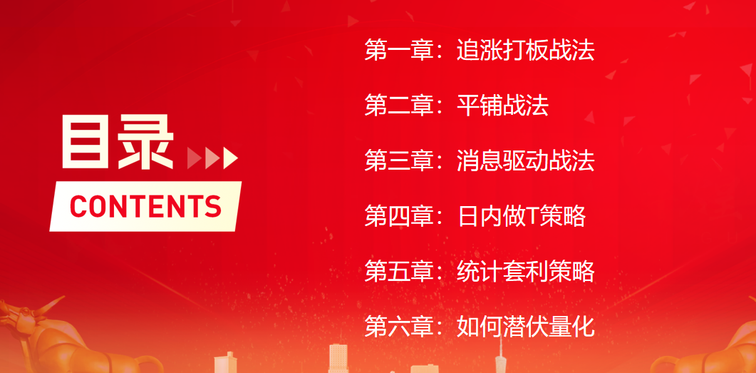
量化六大战法

Slide 10


购买链接与具体提纲
购买网址链接：研究院——经传好课
https://toujiao.n8n8.cn/jz-course/course-detail/376.html

Slide 11

量化届丰碑

Slide 12
操作策略
仓位：五成——七成
策略：两个中线个股，两个短线个股
或者，三个中线、吃波段收益，一个短线
剩余资金灵活做T
持续拉升连板股、极致抱团趋势股、低吸高活跃强势股、
潜伏利好消息政策个股、耐心持有优质个股、平铺首板个股

Slide 13
风口狙击——为投资保驾护航
1、周一最强风口：选择当日涨停板个股最多的板块，当日最强的风口
2、周二主题风口：选择当日主题猎手最强的主题，挖掘最强的两个股票
3、周三资金风口：选择当日行业板块，主力净买额第一名或第二名的板块
4、周四逻辑风口：结合当日或近几日逻辑逐渐发酵的风口，博弈周末发酵
四个不同维度的逻辑，每天筛选出强风口、强个股，为投资保驾护航，助力账户长虹
用户收益案例：以上为特定客户、特定时间区间的历史业绩，个别情况不代表普遍现象，个股历史涨幅不预示其未来表现，过往收益亦不代表未来收益承诺。市场有风险，投资需谨慎！
个股案例涨幅回访：以上为特定条件、特定时间区间下的部分案例展示，不代表普遍现象，个股历史涨幅不预示其未来表现，过往收益亦不代表未来收益承诺。市场有风险，投资需谨慎！

Slide 14
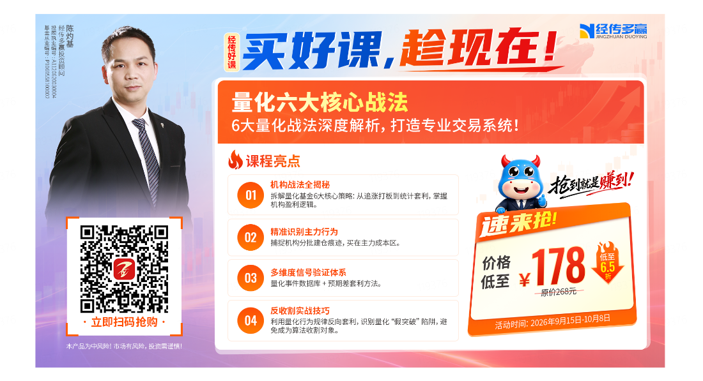
经传好课

Slide 15
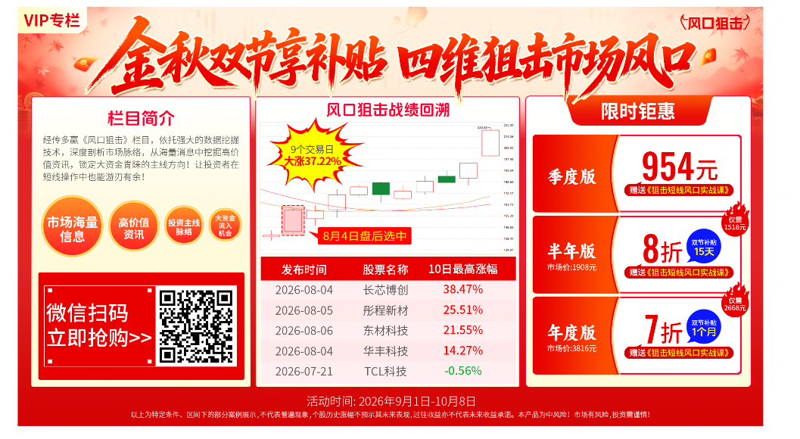
风口狙击——为投资保驾护航

Slide 16

418活动

Slide 17
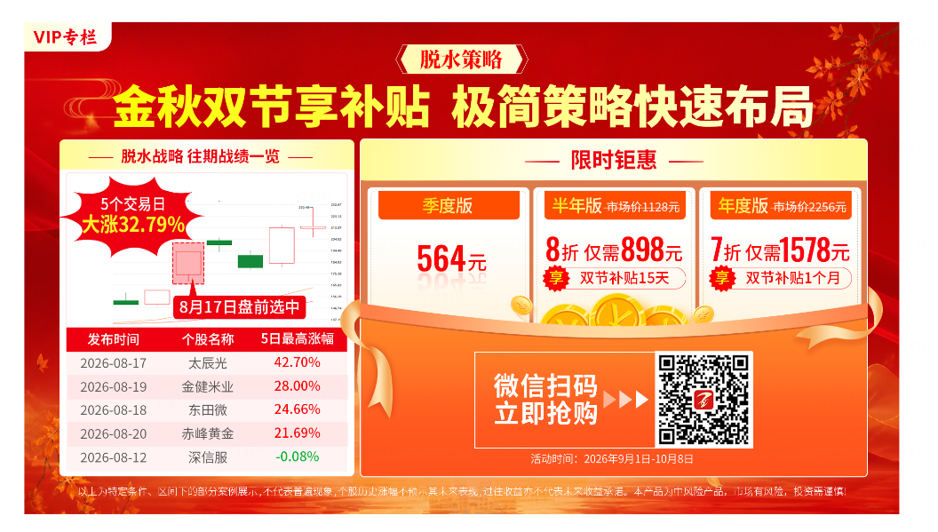
脱水策略

Slide 18


Slide 19


